Slide 1

Phát hiện botnet IoT bằng autoencoder nhẹ
Đề tài DT043 · Bài giữa kỳ An toàn Bảo mật Hệ thống thông tin
Tên: Hoàng Thanh Trà
MSSV: 1150080120
Lớp: 11CNPM2
Notes:
Em chào thầy và các bạn. Đề tài DT043: phát hiện IoT nhiễm botnet ngay tại thiết bị biên bằng autoencoder nhẹ, kết hợp MTD.

Slide 2



Bài toán và mục tiêu
Thiết bị IoT dễ bị chiếm
Mục tiêu đề tài
Mật khẩu mặc định, ít vá – Mirai, BASHLITE chiếm hàng loạt để DDoS
Phát hiện botnet ngay tại edge bằng autoencoder nhẹ, lượng tử hóa int8
Tái lập có chọn lọc bài báo chính (3-layer THARM)
Dùng cảnh báo của AE kích hoạt Moving Target Defence lai
Edge có tài nguyên hạn chế
Bộ phát hiện phải nhỏ (KB), nhanh (µs), ít RAM
Mỗi thiết bị một hành vi
Học lưu lượng bình thường riêng từng thiết bị
6 câu hỏi nghiên cứu, tiêu chí chốt trước khi chạy (SHA-256 trong nhật ký)

Slide 3
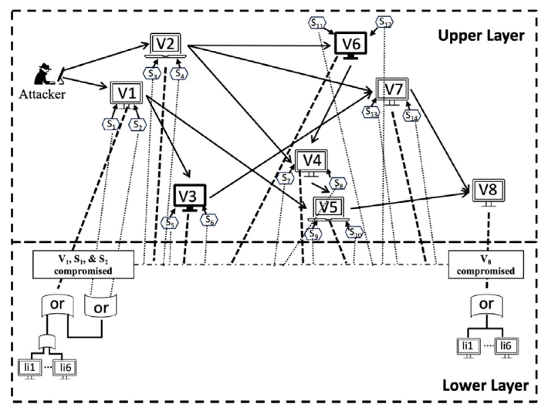
Bài báo nói gì và thiếu gì
BÀI BÁO THAM KHẢO · MASUD ET AL. (2025), COMPUTERS & SECURITY 153
Bài toán
Đánh giá kết hợp MTD (shuffle, diversity, redundancy) cho IoT theo rủi ro, chi phí, tài nguyên
Phương pháp
Đồ thị tấn công 3 tầng THARM: 8 máy ảo, 32 CVE; MTD theo chu kỳ 10 phút
Kết quả
Shuffle + diversity cho rủi ro thấp nhất
Hạn chế
Chỉ mô phỏng, không có bộ phát hiện kích hoạt MTD, không công bố mã
Hình 3 của bài báo: mô hình 3-layer THARM
→ Đề tài: Track A phát hiện bằng autoencoder (Meidan 2018) · Track B tái lập THARM + MTD lai do cảnh báo AE kích hoạt

Slide 4
Dữ liệu và phương pháp
7.06M
157,779
5.5–61.8×
dòng N-BaIoT · 9 thiết bị · 107 file khớp SHA-256
dòng trùng lặp bị loại
tấn công nhiều hơn benign → dùng macro-F1, FPR
DStrn · huấn luyện
DSopt · chọn ngưỡng tr*, cửa sổ ws*
Test · benign + mọi tấn công
chia benign theo thời gian 1/3 · 1/3 · 1/3, đệm 500 dòng, scaler chỉ fit trên DStrn – chống rò rỉ
z-score
theo thiết bị
Autoencoder
học benign
MSE tái tạo
tr* = mean+std
vote cửa sổ
TFLite int8
+ hiệu chỉnh
Baseline B0 = AE Meidan 115-86-58-38-29-… (36.876 tham số) · Biến thể V1 = 115-32-8-32-115 (8.059 tham số, 21,9%) · so sánh Isolation Forest

Slide 5
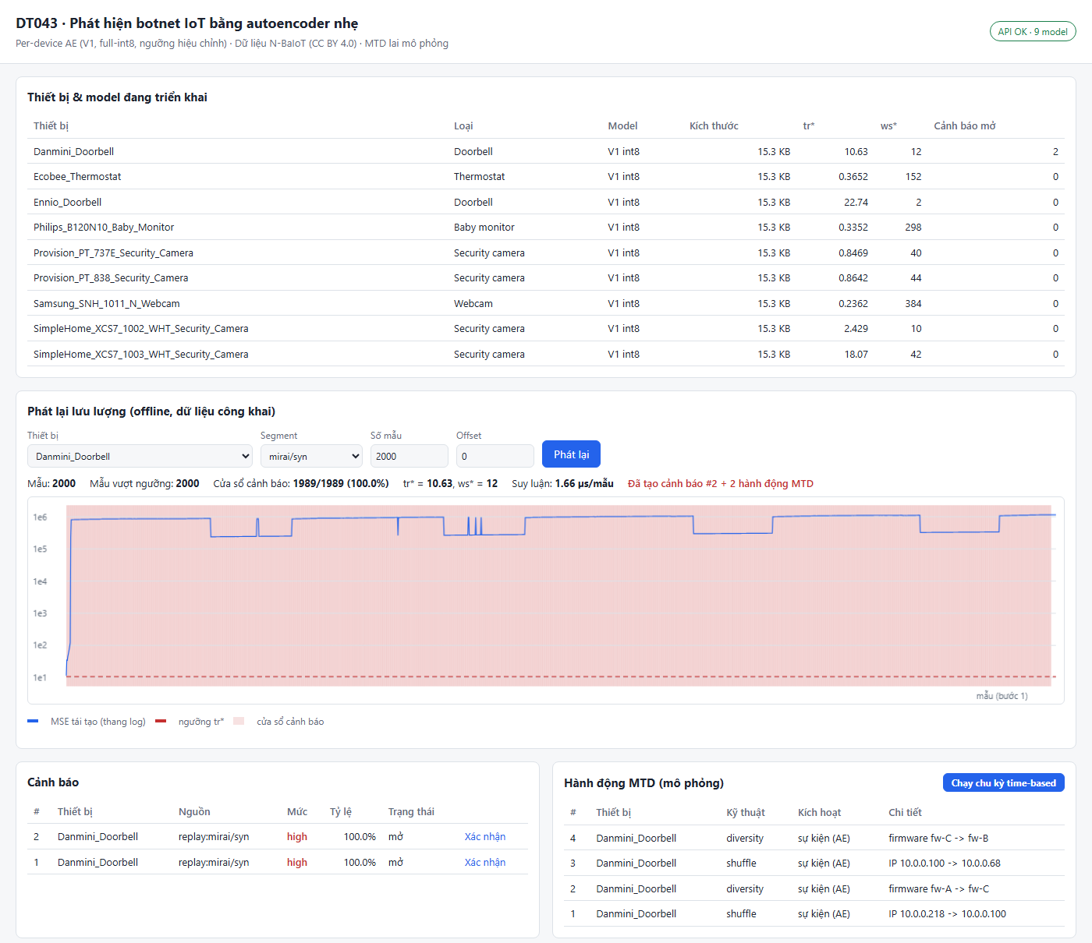




Hệ thống 4 tầng và demo
AI:
huấn luyện, int8, xuất gói có SHA-256
Backend:
FastAPI, từ chối gói model bị sửa
CSDL:
SQLite: cảnh báo, hành động MTD
Dashboard:
phát lại dữ liệu, biểu đồ MSE
Kết quả demo
mirai/syn (Danmini): 1989/1989 cửa sổ cảnh báo → shuffle IP + đổi firmware
benign (Ennio): 0 cảnh báo – không báo động giả
gafgyt/tcp (Ennio): 0 cảnh báo – điểm yếu đã phân tích
56 test tự động · server: uvicorn backend.app.main:app → http://127.0.0.1:8000/

Slide 6
Kết quả phát hiện và chạy trên edge
0.0025
15.3 KB
FPR của B0 (Meidan: 0.007)
model V1 int8 (tiêu chí ≤ 50 KB)
0.822
10.8 µs
TPR của B0 (Meidan: 100%)
p95 / mẫu trên 1 lõi E-core (≤ 1000 µs)
Flood tcp/udp giả mạo nguồn: mỗi gói như "luồng mới" nên giống benign, MSE nằm dưới ngưỡng. RAM tăng 4.6 MB, 102,899 mẫu/giây → RQ5 (edge) đạt.

Slide 7
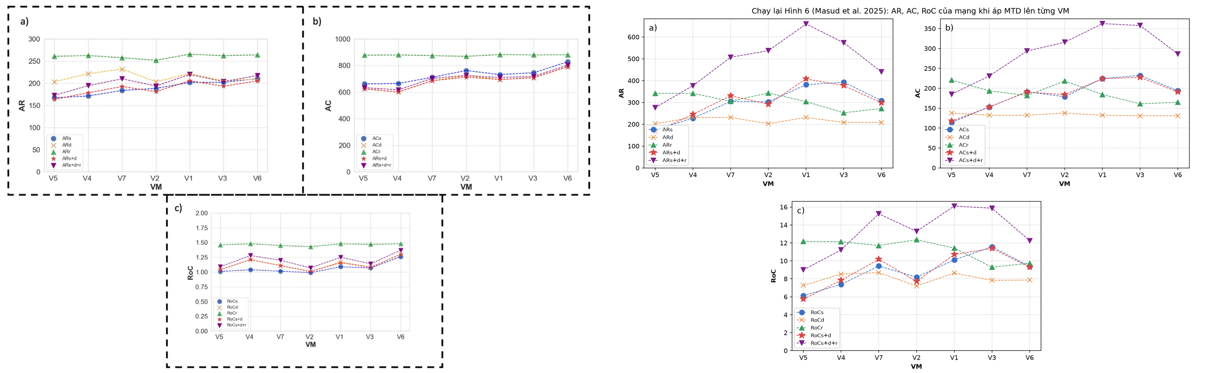
Tái lập bài báo: khớp đến đâu
TÁI LẬP BÀI BÁO CHÍNH BẰNG ĐÚNG DỮ LIỆU CỦA BÀI
6/6
3/3
6/7
7/7
rủi ro từng VM khớp ±0.01
đường tấn công, lệch −0.8%
kết luận định tính
VM khớp ở Hình 6 (diversity)
Hình 6 – bài báo (trái) · chạy lại – DT043 (phải)

Slide 8
Kết luận và hướng tiếp theo
RQ | Giá trị đo | Kết luận
RQ1 | TPR=0.8222, FPR=0.0025 | Không đạt
RQ2 | thắng 4/9, p=0.2852 | Không đạt
RQ3 | tham số 21.9%, Δ=+0.0171 | Không đạt
RQ4 | Δ=-0.0278, kích thước 45.5% | Không đạt
RQ5 | p95=10.8 µs, 15.3 KB, ΔRSS=4.6 MB | Đạt
AE bắt gần tuyệt đối 8/10 loại tấn công, FPR rất thấp; bỏ sót flood tcp/udp giả mạo nguồn
V1 int8 15 KB, ~10 µs/mẫu – khả thi cho edge
Tái lập bài chính: khớp mức VM, đường, 6/7 kết luận
Tiếp theo: đặc trưng cho flood giả mạo · Raspberry Pi thật · MTD trên mạng thật
Tiêu chí chốt trước, không chỉnh theo kết quả; báo cáo đủ 468 lần chạy.

